Slide 1
CONTRASEÑAS SEGURAS Y ALGORITMOS
ALEJANDRO SAINZ SAINZ DAW1 SSII

Slide 2
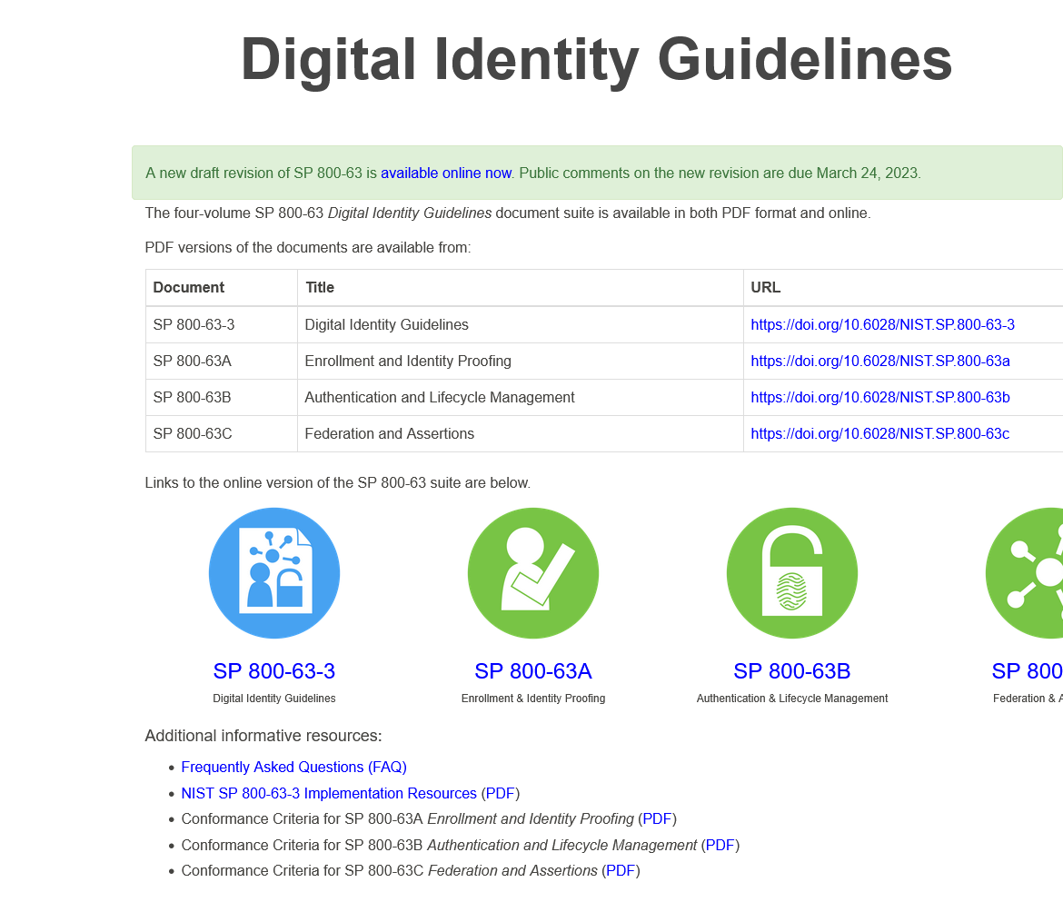
CONTRASEÑAS SEGURAS Y ALGORITMOS
ALEJANDRO SAINZ SAINZ DAW1 SSII
NORMAS BÁSICAS PARA CREAR CONTRASEÑAS SEGURAS.
EL PROPIO CREADOR SE CANSÓ DE PUBLICAR BUENAS PRÁCTICAS PARA QUE LUEGO LA GENTE USASE 1234

Slide 3
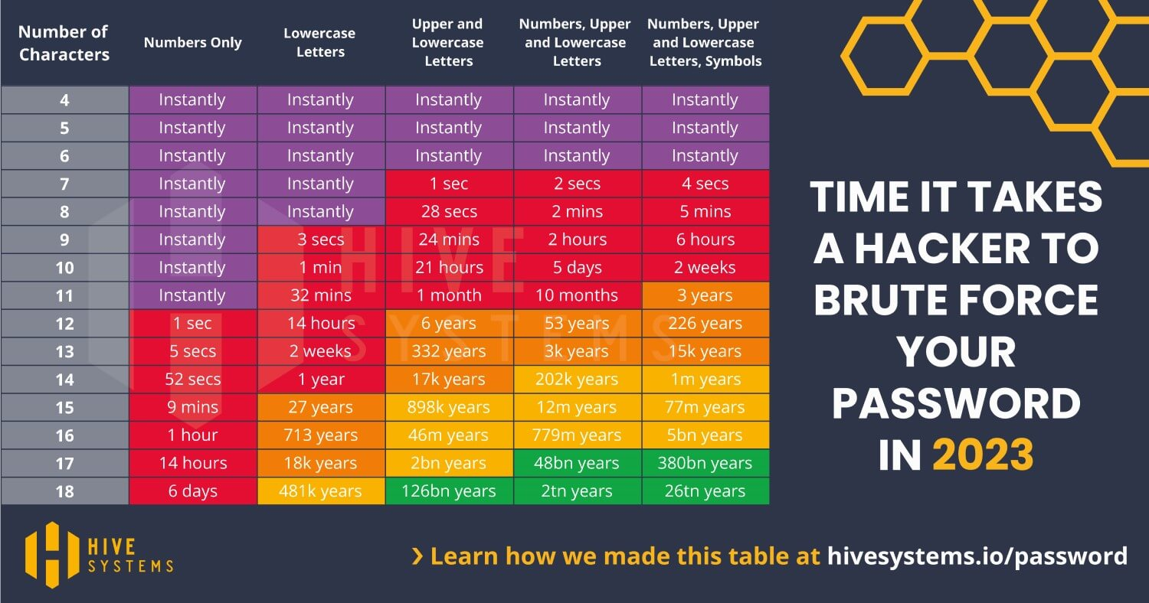
CONTRASEÑAS SEGURAS Y ALGORITMOS
ALEJANDRO SAINZ SAINZ DAW1 SSII
TIEMPO QUE SE TARDA EN QUEBRAR UNA CONTRASEÑA RESPECTO A SU LONGITUD Y COMPOSICIÓN.
HAY QUE DAR GRACIAS DE TENER LA Ñ

Slide 4
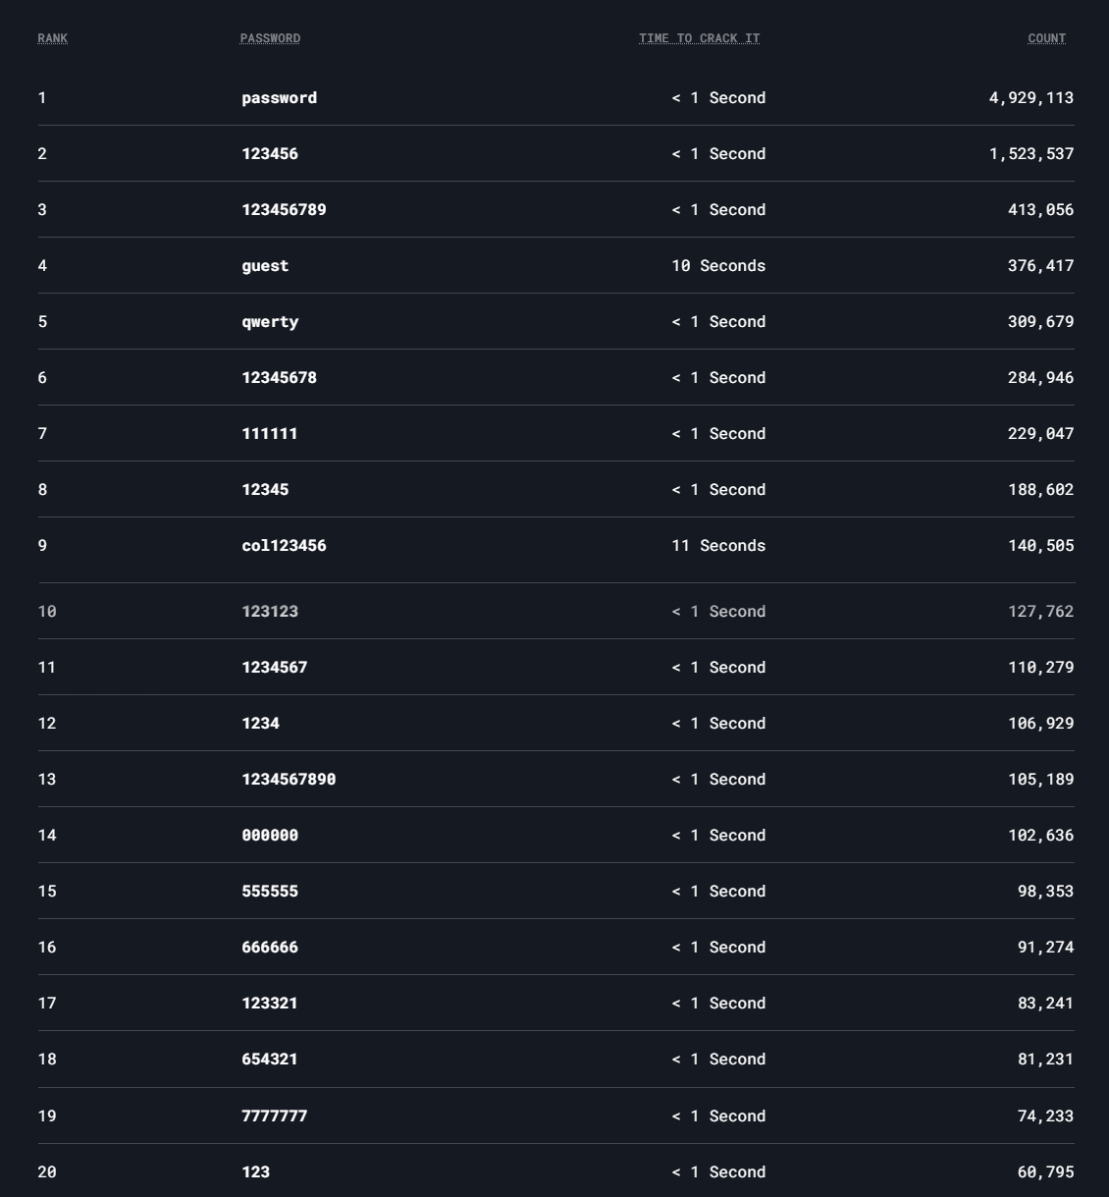
CONTRASEÑAS SEGURAS Y ALGORITMOS
ALEJANDRO SAINZ SAINZ DAW1 SSII
ALGUNOS DE LOS EJEMPLOS DE CONTRASEÑAS MAS COMUNES Y SU TIEMPO DE RUPTURA
ES MÁS SEGURO GUARDA LA INFORMACIÓN EN PAPEL

Slide 5
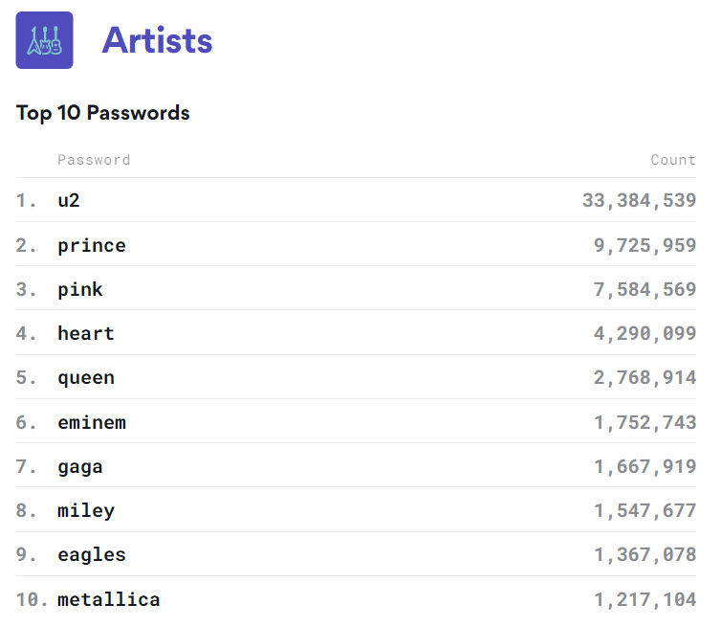
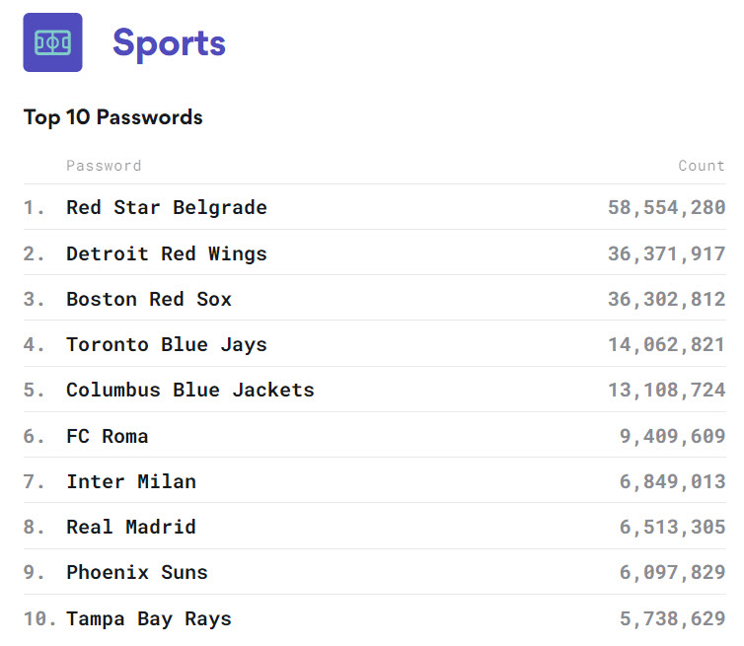
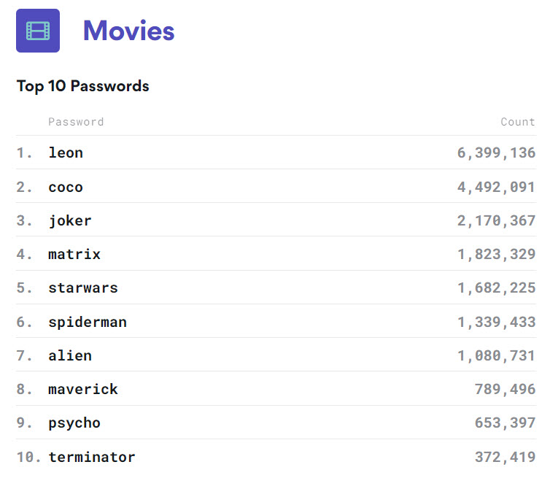
CONTRASEÑAS SEGURAS Y ALGORITMOS
ALEJANDRO SAINZ SAINZ DAW1 SSII
EJEMPLO DE USO DE PALABRAS CONOCIDAS
SI PONES TU NOMBRE COMO PSW ES IGUAL DE SEGURO

Slide 6
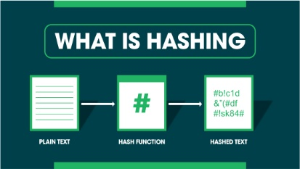
CONTRASEÑAS SEGURAS Y ALGORITMOS
ALEJANDRO SAINZ SAINZ DAW1 SSII
HASHING
PROCESO MEDIANTE EL CUAL SE ENMASCARA LA COMPOSICIÓN DE UNA CONTRASEÑA PARA SU ALMACENAMIENTO EN TABLAS
SE SUELEN CREAR CADENAS DE CARACTERES HEXADECIMALES

